Slide 1
К 100- летию Первой мировой войны Русский авиатор В. М. Ткачев- наш земляк
Серия
Знаменитые люди
станицы Келермесской

Slide 2
Вячеслав Матвеевич Ткачев Даты жизни: 24.09.1885 г. - 25.03.1965
Знаменитый русский летчик Вячеслав Матвеевич Ткачев родился 24 сентября 1885 года в станице Келермесская Майкопского отдела Кубанской области.

Slide 3
Путь в летное дело
в1912 г. командирован в Офицерскую школу авиации Отдела воздушного флота. сдал экзамен на звание «военного летчика». в1913 г. откомандирован в 7-ю воздухоплавательную роту. С 1913 г. - прикомандирован к 3-й авиационной роте.

Slide 4
Первый дальний перелет в истории России
В октябре 1913 г., с целью тренировки в продолжительности полетов и ориентировки на незнакомой местности, совершил перелет Киев-Одесса-Керчь-Тамань-Екатеринодар, общей протяженностью в 1500 верст.

Slide 5
Первый командир русской авиации
С 01.04.1920 г. - начальник Авиации ВСЮР. С 14.04.1920 г. - начальник Авиации Русской армии генерала П.Н. Врангеля. Воевал на стороне «белых»

Slide 6
Жизнь вдали от Родины
После эвакуации из Крыма русский военный летчик Ткачев эмигрировал в Югославию. Некоторое время работал редактором авиационного журнала «Воздухоплавни Гласник», затем в частном пароходстве,

Slide 7
Нелегкая судьба
В декабре 1944-го, вскоре после освобождения Белграда Красной армией его арестовал СМЕРШ и депортировал в СССР, осужден на 10 лет лагерей. Генерал Ткачев отбыл свой срок «от звонка до звонка» и вышел на свободу в 1955 году. После 35-летних скитаний он вернулся на родную Кубань и поселился в Краснодаре. В 1994 году на доме, где завершился жизненный путь прославленного летчика, была установлена мемориальная доска.

Slide 8
Писательская деятельность
Автор книг: «Русский сокол» (о П.Н.Нестерове),
«Крылья России» (об истоках Российской авиации и участии ее в Первой мировой войне), отрывки из которой печатались в журнале «Кубань» в 1962 г.

Slide 9
Первая награда летчика
Золотой жетон Киевского Общества Воздухоплавания с надписью: «За наиболее выдающийся в России перелет в 1913 году» - 1913 г.

Slide 10
Боевые награды
Орден Святого Станислава 3-й степени - ВП от 06.05.1910 г.; Орден Святой Анны 3-й степени - ВП от 14.02.1913 г.;

Slide 11
Боевые награды
Орден Святого Георгия 4-й степени - ВП от 03.02.1915 г. «за то, что 12-го августа 1914 г. произвел смелую и решительную воздушную разведку в районе Люблин-Белжице-Ополе-Юзефов-Анополь-Боров-Госцерадов-Уржендов-Красник-Люблин, проник в тыл и фланги неприятельского расположения, и несмотря на действительный огонь противника по аппарату, сопровождавший его в течение всего полета и повредивший жизненные части аппарата, с исключительной находчивостью, доблестным присутствием духа и беззаветным мужеством выполнил возложенную на него задачу по раскрытию сил и определению направления движения колонн противника, вовремя доставил добытые разведкой сведения первостепенной важности и тем способствовал принятию стратегических решений, приведших к одержанию решительного успеха над противником»;

Slide 12
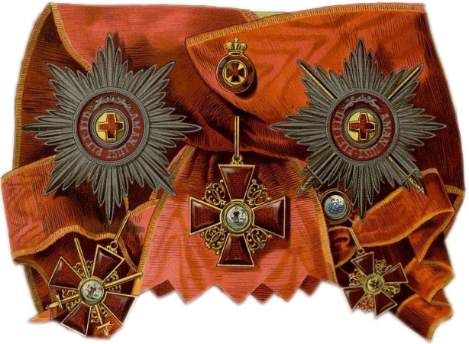
Боевые награды
Орден Святого Владимира 4-й степени с мечами и бантом - ВП от 26.02.1915 г. «за отличия в действиях против неприятеля в период боев с 27-го сентября по 21-е октября 1914 г.»;
Орден Святой Анны 4-й степени с надписью «За храбрость» - ВП от 01.08.1915 г. «за отличия в делах против неприятеля в период боев с 1-го декабря 1914 г. по 1-е июня 1915 г.»;
Орден Святой Анны 2-й степени с мечами - ВП от 10.12.1915 г. «за отличия в делах против неприятеля при штабе Рижского укрепленного района»;
Орден Святого Станислава 2-й степени с мечами - ВП от 24.12.1915 г. «за отличия в период боев с 21-го октября по 1-е декабря 1914 г.»

Slide 13
Боевые награды
Георгиевское оружие - ПАФ от 08.05.1917 г. «за то, что, будучи командиром 11-го авиационного дивизиона в чине есаула, во время боев под Тарнополем 25-го мая 1916 г., несмотря на губительный огонь зенитных орудий противника, неоднократно прорывался в тыл противника, производил там разведку и своевременно давал ценные сведения о противнике; при этом, того же 25-го мая встретившись с «Альбатросом» противника, вооруженным пулеметом, вступил с ним в бой и заставил противника обратиться в бегство. 19-го, 21-го и 27-го июня 1916 г. в районе p.p.Липы и Стыри им были добыты и своевременно доставлены в штаб армии сведения особой важности о сосредоточении в этом районе сильной ударной группы противника, угрожавшей прорывом нашего фронта в направлении на Луцк, благодаря чему своевременно принятыми мерами противнику нанесен был полный разгром. 27-го июня во время разведки аппарат подполковника Ткачева был поврежден разорвавшимся снарядом противника, особенно правое крыло, которое во время полета могло деформироваться».

Slide 14
Боевые награды
Французский «Военный крест» - 15.11.1917 г.

Slide 15
Боевые награды
За период Гражданской войны награжден орденом Св. Николая Чудотворца - Приказом Главнокомандующего Русской армией № 3294 от 22.06.1920 г.

Slide 16
Презентация по материалам школьного историко- краеведческого музея
Автор Зуброва Н.В.- руководитель музея МБОУ СОШ № 8

